Slide 1
WPA Based Packet Decrypt
POC 2015

Slide 2
프롤로그
전혀 새로운 취약점을 발견해 낸 것은 아니며, WPA protocol의 이해와 WPA packet을 decrypt할 수 있는 방법을 얘기하도록 하겠습니다.
발표 중간 중간에 특정 사이트를 예로 해서 시연을 할 예정인데, 그 사이트에서만 취약점이 존재하는 것은 아님을 알아 주시기 바랍니다.

Slide 3
wireless packet analysis에 대한 정보가 왜 적은가?
wireless packet을 잡을 수 있는 lan card가 많이 보편화되어 있지 않기 때문입니다.

Slide 4
monitor mode lan card를 구하자
노트북이나 스마트폰에 무선 랜카드를 장착하고 있만 대부분 이러한 랜카드는 “monitor mode”를 지원하지 않습니다.
lan card가 기본적으로 monitor mode를 지원해야만 제대로 된 무선 packet을 잡을 수 있습니다.

Slide 5
monitor mode를 확인하는 방법
monitor mode 지원 여부를 확인해 보도록 합시다.
Notes:
wlan0(monitor mode 지원하지 않는) 및 wlan1(monitor mode를 지원하는)을 monitor mode로 변환한 이후, 각각 제대로 작동하는지 구분해서 설명한다(monitor_mode.avi). // gilgil temp

Slide 6
wireless packet을 잡아 보자
encrypt되어 있지 않은 환경
    OPEN
encrypt되어 있는 환경
    WPA
    WPA2
Notes:
암호화되어 있지 않도록 AP를 설정하고 packet 잡기(no_decryption.avi).
암호화되어 있도록 AP를 설정하고 packet 잡기(decryption.avi).

Slide 7
How to decrypt wireless packet(open mode)
just capture the open AP’s packets
olleh wifi, T wifi zone, other open APs

Slide 8
How to decrypt wireless packet(wep mode)
24bit IV + 40bit or 104bit shared key
plain text
CRC
D
RC4 (xor)
IV
WEP Key
E
802.11 Header
IV(24bit)
encrypted data
Notes:
WEP 모드는 패킷마다 생성되는 IV값과 사전에 공유된 WEP Key값으로 RC4 스트림 암호화를 적용하여 데이터를 encrypt, decrypt한다.

Slide 9
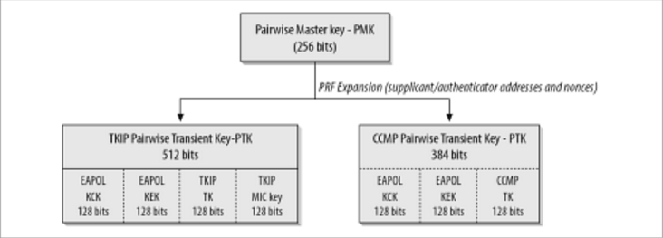
wpa/wpa2 key distribution
IEEE 802.11i
- Dynamic key distribution (EAPoL 4Way-HandShaking)
- We need “TK Key” for decryption
Notes:
802.11i로 규정된 WPA, WPA2는 초기 인증시 EAPoL 핸드 쉐이킹으로 동적 암호키를 분배하여 각 STA, AP 세션마다 서로 다른 암호키를 사용한다.
유니캐스트 패킷의 암/복호화에 사용되는 키는 PTK 중 128bit의 TK키이다.

Slide 10
wpa/wpa2 key distribution
PTK Generation
passphrase
passphrase
PBKDF2(HMAC−SHA1, passphrase, ssid, 4096, 256)
PMK
PMK
ANonce
PTK
SNonce
PTK, MIC Check
ANonce
MIC Check
Key Install
PTK = PRF-512(PMK, "Pair-wise Key Expansion", AP_MAC || STA_MAC || ANonce || SNonce)
Notes:
EAPoL 핸드 쉐이킹에서 ANonce, SNonce를 얻어야 PTK키를 구할 수 있다.

Slide 11
How to decrypt wireless packet(wpa mode)
WPA/TKIP
- TSC(TKIP Sequence Counter), TA(Transmitter address)
TK
TSC
TA
plain text
MIC
D
RC4 xor
TKIP
Mixing
128bit key
E
802.11 Header
TSC(48bit)
encrypted data

Slide 12
How to decrypt wireless packet(wpa2 mode)
WPA2/CCMP
- PN(Packet Number), CTR(Counter)
flag(1)
priority(0)
TA
PN
CTR
plain text
CBC-MAC
D
AES ECB
XOR
TK
E data
E
802.11 Header
PN(48bit)
encrypted data

Slide 13
Demo
모듈은 크게 2개로 구성되어 있습니다.
  wireless packet을 잡아 일반 ethernet frame으로 decrypt하는 프로그램(DeSniffer).
  decrypt된 ethernet frame에서 http cookie를 추출하여 자신의 웹브라우저에 박아 놓는 프로그램(cs).
Notes:
청중들에게 인터넷 사용 자제를 부탁한다.
준비가 완료된 이후 특정 몇명에게만 스마트폰으로 인터넷을 사용하라고 한다.
packet 떠서 cookie 세팅하는 데모(예 : 네이버)를 보여 준다.
안되면 시연 동영상(demo.avi)를 보여 준다. // gilgil temp

Slide 14
대응 방안은?
wireless network를 가급적 사용하지 않습니다.
  뭥미? 이게 말이 되나?
암호화를 제공하는 어플리케이션을 이용합니다.
  full traffic이 ssl로 구성되어 있는 웹사이트 이용.
공공 장소에서 이상한 무선 랜카드를 쓰는 사람을 째려 봅니다.
  wireshark 띄워 놓았다면 십중 팔구.

Slide 15
Where can I get source code?
open source로 공개되어 있어요. 마음대로 공부하세요. :)
https://github.com/wifihack

Slide 16
향후 계획
구현되어 있는 모듈들을 snoopspy라는 project로 통합 개발.
향후 ubuntu 환경뿐만 아니라 android, raspberry pi 및 arduino로 porting 예정.
windows os는 아몰랑.

Slide 17
References
https://wiki.wireshark.org/HowToDecrypt802.11
https://codebutler.github.io/firesheep

Slide 18
Any Question?

Slide 19
Thank you
gilgil ( http://gilgil.net, http://snoopspy.com )
yeongsik moon ( http://bbolmin.tistory.com )

